Slide 1
AKUNTANSI KEUANGAN LANJUTAN
RIEKA RAMADHANIYAH
Ramadhaniyah@darmajaya.ac.id
HP. 081273227680

Slide 2
KONTRAK KULIAH
ABSEN
RPS
TATA TERTIB KELAS
TUGAS
KELOMPOK

Slide 3
Kode Mata : Kuliah AKT21403
Mata Kuliah : Akuntansi Keuangan Lanjutan
Prasyarat :
Akuntansi Keuangan Menengah dan Isu-Isu Kontemporer
Sifat : CBL (Case Base Learning)

Slide 4
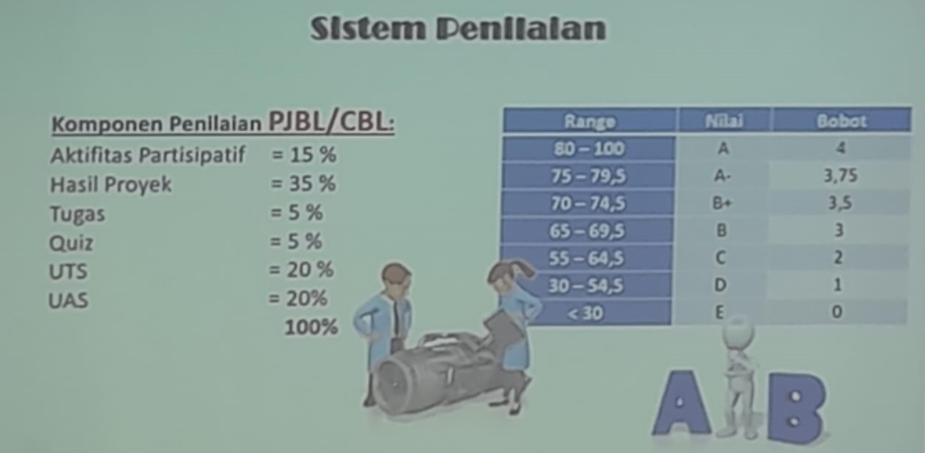

Slide 5



Slide 6
Kombinasi Bisnis/Metode Akuntansi (PSAK)
Laporan Konsolidasi
Transaksi antar Perusahaan / Laba antar perusahaan
.
Transaksi antar Perusahaan (Aset Tetap)
MATERI
Transaksi antar perusahaan Obligasi
Persekutuan
Laba Rugi Persekutuan
Likuidasi Persekutuan
Financial Distress

Slide 7
INTRODUCTION

Slide 8
Jenis Perusahaan yang anda ketahui
Perbedaan ????
Tbk dan Private ???

Slide 9
Kombinasi Bisnis /
Penggabungan Usaha
Persekutuan
LAPORAN KEUANGAN (GABUNGAN/KONSOLIDASI)

Slide 10
Induk Perusahaan
+
Anak Perusahaan

Slide 11
AKUN PENTING BAGI PERUSAHAAN KONSOLIDASI

Slide 12
TERIMA KASIH

